Slide 1
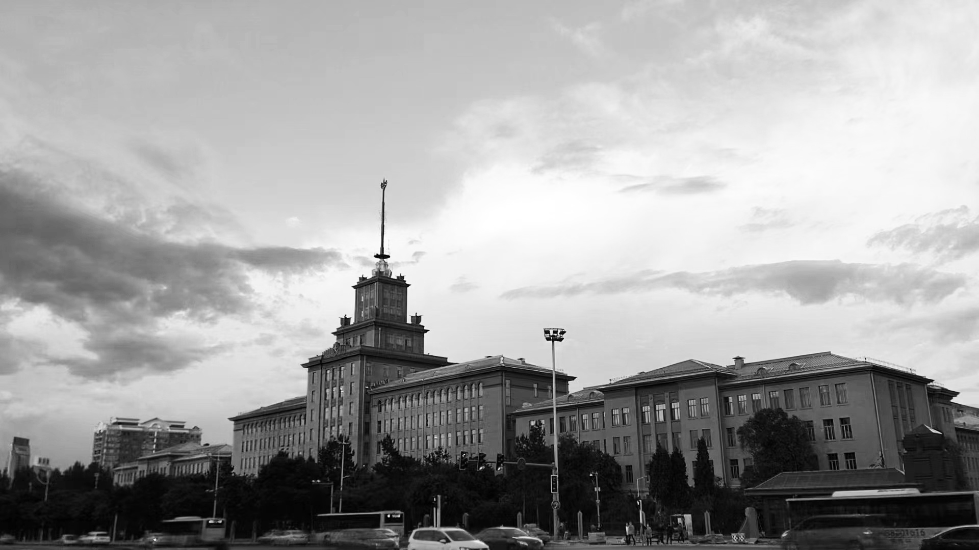

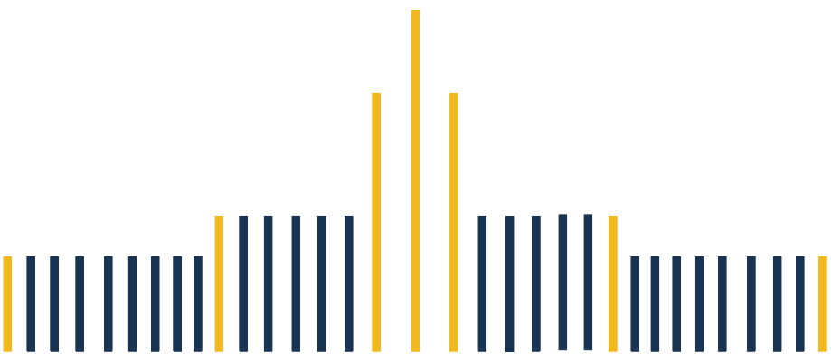

RAG 方向学术论文的
写作与学术规范分析
《学术写作与学术规范》课堂研讨
组员：武小凡 杨天豪 岳翼博
2026 年 11 月
Notes:
【武小凡，约 15 秒】
各位老师、同学好，我们组是武小凡、杨天豪、岳翼博。我们选的是 RAG，也就是检索增强生成方向的学术论文，按照慕课里讲的写作和规范要求，横向对比 4 篇论文的优点和不足。

Slide 2



目 录 |CONTENTS
01
02
03
04
选 题 概 况
Paper Selection
·论文清单
·分析框架
写 作 分 析
Writing Analysis
·标题与摘要
·引言与方法
·实验与讨论
学 术 规 范
Academic Norms
·引用与致谢
·版本一致性
总 结 启 示Conclusions
·共性优点
·共性问题
·自查清单
Notes:
【武小凡，约 10 秒】
汇报分四部分：选题概况、分维度的写作分析、学术规范专项，最后是总结和对我们自己写论文的启示。

Slide 3

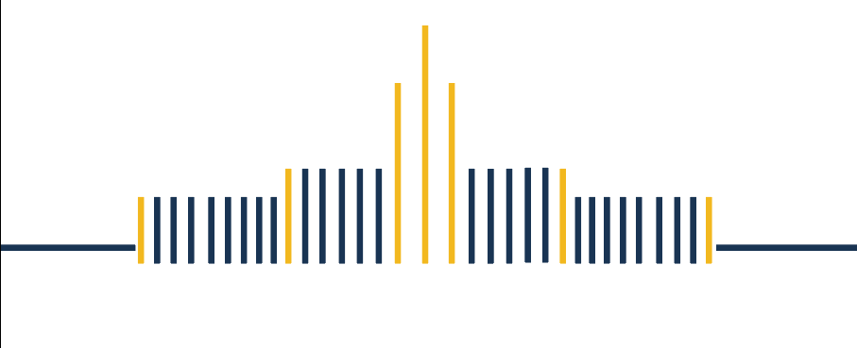
论文清单与选取理由
主讲：武小凡
/Paper Selection
# | 论文（第一作者） | 发表 | 年份 | 用途
P1 | Retrieval-Augmented Generation for Knowledge-Intensive NLP Tasks（Lewis） | NeurIPS | 2020 | 深入分析
P2 | Self-RAG: Learning to Retrieve, Generate, and Critique through Self-Reflection（Asai） | ICLR（Oral） | 2024 | 深入分析
P3 | Corrective Retrieval Augmented Generation（Yan） | arXiv 预印本 | 2024 | 深入分析
P4 | Search-R1: Training LLMs to Reason and Leverage Search Engines with Reinforcement Learning（Jin） | COLM | 2025 | 深入分析
5 | Dense Passage Retrieval for Open-Domain Question Answering（Karpukhin） | EMNLP | 2020 | 查阅
6 | Retrieval-Augmented Generation for Large Language Models: A Survey（Gao） | arXiv | 2023 | 查阅
7 | From Local to Global: A Graph RAG Approach to Query-Focused Summarization（Edge） | arXiv | 2024 | 查阅
8 | LightRAG: Simple and Fast Retrieval-Augmented Generation（Guo） | arXiv | 2024 | 查阅
入选论文覆盖 RAG 的技术演进
2020
RAG
检索器与生成器联合训练
2024
Self-RAG
模型自己判断何时检索
2024
CRAG
先评估检索质量再纠错
2025
Search-R1
用强化学习学会调用搜索
查阅 8 篇，近三年 5 篇（62.5%）
分析 4 篇，近三年 3 篇（75%）
注：近三年指 2024–2026 年
选取原则：同一研究方向、时间跨度 2020–2025、均可获取全文，便于按同一套标准逐项横向对比。
3 / 13
Notes:
【武小凡，约 35 秒】
我们一共查阅了 8 篇 RAG 方向的论文，其中近三年的有 5 篇，超过三分之一。深入分析的是表里前 4 篇：2020 年 NeurIPS 的 RAG 奠基论文，2024 年 ICLR 口头报告的 Self-RAG，2024 年的 CRAG，以及 2025 年 COLM 的 Search-R1。这 4 篇正好串起了 RAG 从联合训练、自我反思、检索纠错到强化学习的演进，方向一致，方便做横向对比。

Slide 4
分析框架：依据课程内容的 7 个维度
主讲：武小凡
/Analysis Framework
① 标题
② 摘要
③ 引言
④ 相关工作与方法
· 准确得体，体现创新点
· 简短精炼（≤12 词）
· 便于检索，慎用缩写
· 四要素：目的、方法、结果、结论
· 结果尽量量化
· 不说空话、大话
· 背景→前人→挖洞→填洞
· 列出贡献与组织结构
· 话别说太满
· 分类梳理，并与本文对比
· 符号先定义后使用
· 术语前后一致
⑤ 实验与图表
⑥ 讨论与结论
⑦ 学术规范
评价符号
√ 符合
△ 部分符合
× 不符合
依据：慕课《学术论文写作》
《学术规范与学术道德》
· 细节充分，结果可复现
· 图表自明，编号正确
· 结论有数据支撑
· 不回避负面结果
· 写明局限性
· 结论回应引言，数据一致
· 引用完整、标注出处
· 署名、致谢合规
· 修订后前后一致
4 / 13
Notes:
【武小凡，约 30 秒】
分析标准全部来自慕课。我们把学术论文写作和学术规范两讲的要求归纳成 7 个维度：标题、摘要、引言、相关工作与方法、实验与图表、讨论与结论，以及学术规范。后面每一页对应一个维度，用对号、三角和叉号对比 4 篇论文。

Slide 5
维度① 标题
主讲：武小凡
/Title
论文 | 标题原文 | 词数 | 结构 | 评价
P1 RAG | Retrieval-Augmented Generation for Knowledge-Intensive NLP Tasks | 6 | 方法全称 + 适用任务 | √ 方法名直接入题，便于检索 △ “NLP”未展开（领域通用缩写）
P2 Self-RAG | Self-RAG: Learning to Retrieve, Generate, and Critique through Self-Reflection | 9 | 方法名：动作 + 机制 | √ 三个动词对应方法的三个步骤 △ 标题中“RAG”未展开
P3 CRAG | Corrective Retrieval Augmented Generation | 4 | 修饰词 + 已有技术名 | √ 最简短 △ 未体现“评估检索质量”这一具体手段
P4 Search-R1 | Search-R1: Training LLMs to Reason and Leverage Search Engines with Reinforcement Learning | 12 | 方法名：对象 + 能力 + 手段 | √ 信息最完整 △ 恰好 12 词上限；“R1”全文未定义
共性：4 篇都是名词性短语、不超过 12 词、包含领域关键词，并把方法名放进标题，其中“RAG”后来成了领域通用术语。
注意：方法名里的缩写依赖读者背景，正文首次出现时应给出全称。
5 / 13
Notes:
【武小凡，约 35 秒】
先看标题。4 篇都符合课程说的“准确、简短、便于检索”：都是名词性短语，最长的 Search-R1 正好 12 个词，最短的 CRAG 只有 4 个词。它们都把方法名放进了标题，RAG 后来直接变成了领域术语。不足在于缩写：Search-R1 里的“R1”全文没有定义，读者要自己联想到 DeepSeek-R1；CRAG 的“Corrective”比较宽泛，看不出是靠评估检索质量来纠错。

Slide 6
维度② 摘要
主讲：杨天豪
/Abstract
要素 | P1 RAG | P2 Self-RAG | P3 CRAG | P4 Search-R1
背景 / 问题 | √ | √ | √ | √
方法 | √ | √ | √ 占 4/8 句 | √
结果是否量化 | × 仅定性 | × 仅定性 | × 仅定性 | √ 24% / 20%
结论 / 意义句 | × | × | × | ×
词数 | 218 | 约 199 | 约 182 | 约 157
案例① 用“显著”代替数字（P2）
摘要：“significantly outperforms state-of-the-art LLMs…”
· 全文没有显著性检验或多次运行
· 摘要称在 reasoning 任务上超过 ChatGPT，但 Table 2 的 ARC 一栏：ChatGPT 75.3 > Self-RAG 13B 73.1
案例② 有数字但口径不清（P4）
· 摘要写提升 24%，引言贡献列表写 41%
· 没说明是相对提升、用什么指标、对比哪个基线
· 按 Table 2 推算：41% 对应 RAG 基线，24% 对应 Rejection Sampling
课程要求：结果不说“不一样”，要说“高多少、低多少”，并交代指标和对比对象。
本组改写示例（P4，数据取自其 Table 2）：
“在 7 个问答数据集上，Search-R1（7B）的平均 EM 由 RAG 基线的 0.304 提高到 0.431，相对提升约 41%。”
6 / 13
Notes:
【杨天豪，约 45 秒】
摘要按课程的四要素来看：背景、方法 4 篇都有，但 4 篇都没有单独的结论或意义句，而且前 3 篇的结果完全没有数字。比如 Self-RAG 写“significantly outperforms”，全文却没有显著性检验；它还说在推理任务上超过 ChatGPT，可它自己的表 2 里 ARC 上 ChatGPT 是 75.3，比它的 73.1 高。Search-R1 给了数字，但摘要写 24%，引言写 41%，也没说是相对提升、对比哪个基线。我们按它的表 2 推算，41% 是相对 RAG，24% 是相对另一个更强的基线。左下角是我们按课程要求改写的一句示范。

Slide 7
维度③ 引言
主讲：杨天豪
/Introduction
论文 | 建立背景 | 综述前人 | 挖洞 | 填洞 | 贡献列表 | 组织结构段
P1 RAG | √ | √ | √ | √ | × | ×
P2 Self-RAG | √ | √ | √ 2 个缺陷 | √ | × | ×
P3 CRAG | √ | √ | √ 2 个缺陷 | √ 一一对应 | √ 3 条 | ×
P4 Search-R1 | √ | √ | √ 3 个挑战 | √ 逐条对应 | √ 3 条 | ×
问题：话说太满
· P2：“…Alpaca on all tasks”
Table 2 的 ASQA em 一栏，Alpaca 13B 34.8 高于 Self-RAG 13B 31.7
· P3：“makes the first attempt…”
同文已引用了相近的 Yoran et al.（2024）
· P3：“meticulously crafted” 等主观修饰
· P1：“workhorse of NLP” 加了引号，却没有出处
课程原则：杜绝大话，用词谨慎
亮点：Search-R1 的“挖洞—填洞”
· 先写出 “three key challenges”：RL 训练稳定性、多轮检索与推理交替、奖励设计
· 再用 (1)(2)(3) 逐条给出对应的设计，最后用 3 条贡献收尾
· 读者在引言里就能看清“问题—方案”的对应关系
· 共性缺失：4 篇都没有“本文其余部分安排”的组织结构段
7 / 13
Notes:
【杨天豪，约 40 秒】
引言按课程讲的“建立背景、综述前人、挖洞、填洞”来看，4 篇都完成了。CRAG 和 Search-R1 还给出了明确的贡献列表，其中 Search-R1 最规范：先提出三个挑战，再逐条给出对应设计。共同的缺失是 4 篇都没有组织结构段。右边是“话说太满”的问题：Self-RAG 说在所有任务上都超过 Alpaca，但它自己的表里 ASQA 有一栏是 Alpaca 更高；CRAG 自称首次尝试，可文中已经引用了相近工作。这正是课程说的要杜绝大话。

Slide 8
维度④ 相关工作与方法
主讲：杨天豪
/Related Work & Method
检查项 | P1 RAG | P2 Self-RAG | P3 CRAG | P4 Search-R1
相关工作的组织 | √ 第 5 节，5 个主题小标题 | √ 3 个主题，另设“同期工作”段 | √ 幻觉→RAG→Advanced RAG 逐层收窄 | △ 2 个主题，与引言内容重复
与本文对比 | √ 每段末尾对比 | √ 每段 “While…, Self-RAG…” | △ 只在最后一段对比 | △ 称方向 “largely unexplored”，但未讨论同期工作
公式编号 | × 全部未编号 | √ (1)–(4) | △ 全文仅 1 个 | √ (1)–(6)
算法 / 伪代码 | × 无 | √ Algorithm 1–3 | √ Algorithm 1 | √ Algorithm 1 + 提示模板
术语与符号一致 | △ top-K / top-k 混用 | △ critic model / reward model 混用 | × relevance score / confidence score / confidence degree 混用 | △ 文字写从 π_ref 采样，公式为 π_θ
亮点：P2 单独写“Concurrent RAG work”，并用脚注说明这些工作与本文发布时间相差不到一周，交代清楚了同期关系。
启示：相关工作要“分类 + 对比”而不是罗列；方法部分一个量只用一个名字，同一个分数换三种叫法会让读者以为是三样东西。
8 / 13
Notes:
【杨天豪，约 40 秒】
相关工作方面，RAG 和 Self-RAG 做得好：按主题分小标题，每段都和本文比较；Self-RAG 还专门写了同期工作并加脚注说明时间关系。Search-R1 说这个方向“基本没人研究”，但没有讨论同期的强化学习加搜索的工作。方法部分，后三篇都有伪代码，RAG 的公式一个都没编号。最明显的是 CRAG，同一个分数先后叫 relevance score、confidence score、confidence degree，违反了术语前后一致的要求。

Slide 9
维度⑤ 实验与图表
主讲：岳翼博
/Experiments & Figures
可复现性 | P1 RAG | P2 Self-RAG | P3 CRAG | P4 Search-R1
代码开源 | √ 已并入 HuggingFace（原链接已失效） | √ 代码 + 模型 + 数据 | √ 代码 + 评估器权重 | √ 代码 + 模型
训练超参数 | △ 缺学习率、batch size | √ 附录 B.1 | △ 缺学习率、epoch | √ 附录 B.2
硬件 | √ 8×V100 | √ 4×A100 | √ A800 | √ 8×H100
方差 / 显著性检验 | × | × | × | ×
好例：图表能脱离正文阅读
P2 Table 2 的图题解释了粗体、灰色、∗、– 的含义和全部缩写（FS、em、rg、mau…）
差例：图题缺信息
P4 Table 2 与 Table 5 的图题一字不差，都没写指标（EM）和模型规模
共性问题：4 篇正文都使用了 “significantly”，但没有一篇报告多次运行的方差或显著性检验。
课程要求“不要提出未被验证的论点”：要么补充统计检验，要么改用具体数字描述提升幅度。
差例：交叉引用编号错误
P2 正文“Table 3a”实为 Figure 3(a)
P4 附录“Table 20”实为 Table 9
9 / 13
Notes:
【岳翼博，约 40 秒】
实验部分我们重点看可复现性。4 篇都开源了代码，Self-RAG 和 Search-R1 的超参数给得最全。RAG 原文给的代码链接现在已经失效。共同的问题是：4 篇都用了“significantly”，却都没有方差或显著性检验。图表方面，Self-RAG 的表 2 图题解释了所有符号和缩写，是“图表自明”的好例子；Search-R1 有两张表图题完全一样，也没写指标。两篇论文还有交叉引用编号写错的情况。

Slide 10
维度⑥ 讨论与结论
主讲：岳翼博
/Discussion & Conclusion
检查项 | P1 RAG | P2 Self-RAG | P3 CRAG | P4 Search-R1
独立局限性章节 | × 只有 Broader Impact | × Ethical Concerns 仅 3 句 | △ 1 句，并入结论 | × 无
报告负面结果 | √ FEVER 上 BM25 更好；检索 collapse（附录） | △ 零散见于附录 | × 正文省略 2 项未提升的结果 | √ GRPO 训练崩溃；4 个失败案例
结论回应引言 | △ 未回应“可解释性”问题 | △ 基本复述摘要 | √ 首句回到引言问题 | △ 未逐条回应三个挑战
未来工作 | △ 1 句 | × 仅附录 1 句 | △ 1 句 | △ 1 段，方向较笼统
数字前后不一致
· P1：摘要说 three 个 QA 任务 SOTA，4.1 节写 all four
· P1：正文 “17%”，Table 4 为 11.7%
· P3：“7.0%” 实为绝对百分点差
· P4：24% 与 41% 并存
课程要求：事实、数据、计算准确
亮点：P4 把 GRPO 训练崩溃和失败案例都写进论文。课程强调“不要回避负面结果”，这些问题正是后续研究的入口。
共性问题：4 篇都没有独立的“局限性”章节；P3 逐项列提升时，恰好略去了两项没有提升的结果。
10 / 13
Notes:
【岳翼博，约 40 秒】
讨论与结论是 4 篇的共同短板：都没有独立的局限性章节。CRAG 在正文逐项列提升时，正好略去了两项没有提升的结果，这属于选择性报告。Search-R1 做得最好，把训练崩溃和 4 个失败案例都写了出来。右边是数字一致性问题：RAG 摘要说 3 个任务、正文说 4 个，正文的 17% 和表里的 11.7% 也对不上。这些都违背了课程“数据准确”的要求。

Slide 11
维度⑦ 学术规范：引用、致谢与版本
主讲：岳翼博
/Academic Norms
论文 | 文献数 | 近年文献占比 | arXiv 版 | 自引 | 发现的问题
P1 RAG | 68 | 2018–2020 约 72% | 约 20 | 10 条（含 DPR、BART 等方法组件） | 同一论文列了两次（[17][18]）；NQ 数据集链接为 Google 内部域名
P2 Self-RAG | 58 | 2022–2023 约 71% | 27 | ≥8 条，均与主题相关 | 题名大小写丢失（如 “chatgpt”）；作者-年份引用格式混用
P3 CRAG | 41 | 2023–2024 约 66% | 15 | 1 条 | 部分条目无出处；NeurIPS 有三种写法；无致谢与资助说明
P4 Search-R1 | 61 | 2023–2025 约 62% | 37 | 2 条 | Self-RAG 条目缺出处；ICLR 届次与年份不符
规范做法
问题：修订不彻底、版本不统一
· P2 用 ∗ 和脚注标明哪些基线数字直接取自原论文
· P2、P4 致谢写明资助来源和项目编号
· 4 篇都公开了代码，读者可以核查结果
· P3 摘要脚注说代码已公开，引言仍写 “we will publish all source code later”
· 已正式发表的文献仍引 arXiv 版（P4 有 37/61 条）
11 / 13
Notes:
【岳翼博，约 40 秒】
学术规范方面，4 篇的文献都比较新，自引比例不高，也都和主题相关。做得好的地方：Self-RAG 用星号和脚注说明哪些基线数字是直接引用的，Self-RAG 和 Search-R1 的致谢写清了资助项目。问题主要是格式和版本：RAG 同一篇论文列了两次；CRAG 有的条目没有出处，而且修订后摘要说代码已公开，引言还写着“以后发布”；大量已经正式发表的文献仍引用预印本。

Slide 12
总结与启示
主讲：岳翼博
/Conclusions
共性优点
共性问题
对我们的启示：写作自查清单
1. 方法名入题，标题短、好检索
2. 引言“挖洞—填洞”逻辑清楚
3. 相关工作分类梳理并与本文对比
4. 公开代码、提示词和超参数，可复现性较好
1. 摘要缺量化结果和结论句
2. “significantly / novel / first” 缺少统计或证据支撑
3. 没有独立的局限性章节
4. 数字、图表编号、参考文献格式前后不一致
□ 摘要写清提升多少、对比谁、用什么指标
□ 引言结尾列出贡献和组织结构
□ 每个“显著”都配统计检验，否则删去
□ 单列局限性，如实报告负面结果
□ 定稿前核对数字、交叉引用和参考文献
顶会论文同样有写作瑕疵。按课程标准逐项自查，是我们写学术论文和学位论文时最实用的方法。
12 / 13
Notes:
【岳翼博，约 35 秒】
总结一下：这 4 篇论文的优点集中在标题、引言结构和可复现性；共性问题是摘要不量化、用词夸大、缺局限性，以及数字和格式前后不一致。对我们最大的启示是：就算是顶会论文也有这些问题，所以我们自己写论文时，要按右边这份清单逐项自查。我们的汇报就到这里，谢谢大家。

Slide 13
THANKS FOR YOUR LISTENING
汇报人：武小凡 杨天豪 岳翼博
敬请各位老师和同学批评指正
Notes:
【岳翼博】谢谢大家，欢迎提问。

